Slide 1
PROCESSOS DE NEGÓCIOS
Metodologias de mapeamento
Katia Aline Forville de Andrade Oliveira

Slide 2
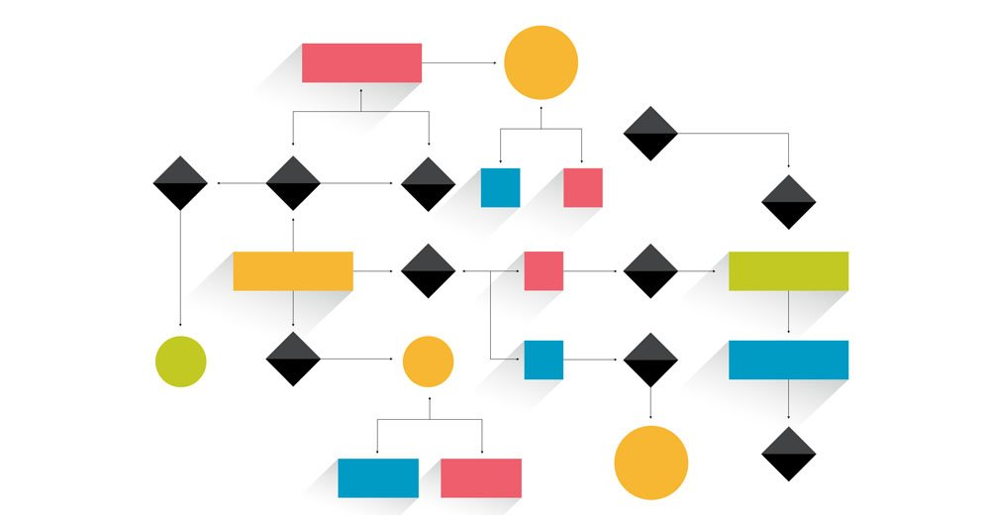
ASSUNTO DA AULA
1- Metodologias de mapeamento de processos
Cadeia de valor.
Ferramentas de gestão usadas no levantamento de processos.

Slide 3
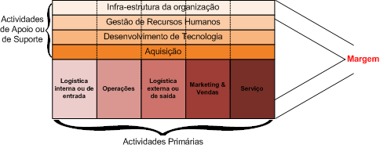
CADEIA DE VALOR
Do inglês value chain, é uma estrutura (diagrama) que representa o conjunto de atividades de uma organização envolvendo desde as tarefas de relacionamento com fornecedores, produção e distribuição (canais diretos e indiretos).
Analisa como as tarefas são executadas em etapas, analisando custos e projetando lucro.
Instrumento que gera diferencial competitivo;
Composto por atividades primárias (logística, operações, marketing etc.) e atividade de apoio (aquisição, desenvolvimento de tecnologia, gestão de recursos humanos e infraestrutura).
Atividades de apoio ou suporte
Atividades primária

Slide 4
CONCEITOS RELACIONADOS (visão sistêmica)
Sistema Agroindustrial
Desenvolvido a partir de estudos de caso pela Agribusiness Commodity Approach (Harvard - Goldberg, 1968).
Filière
Surge por meio de estudos de monitoramento de cadeias de produção pela Escola de Economia Industrial Francesa.
Cadeia de valor
Instrumento criado em 1984 por Michael Porter.

Slide 5

CADEIA DE VALOR
Conceito aplicado pela primeira vez por Michael Porter, em 1985, com o objetivo de avaliar atividades produtivas em busca da melhoraria nas relações valor versus desempenho.
Para o autor, as etapas deveriam criar valor ao que é entregue para o cliente (produto/serviço).
Pode ser usado em qualquer modelo de negócio, compreendendo que os processos de negócio extrapolam as fronteiras organizacionais.
Michael Eugene Porter, formado em Engenharia Mecânica e Aeroespacial. Autor de livros na área de estratégia corporativa e competitividade.
É professor em Harvard.
Walmart Brasil - Cadeia de Valor
https://www.youtube.com/watch?v=uELtp9gM_7U

Slide 6
PROCESSO DE IDENTIFICAÇÃO DA CADEIA DE VALOR
Atividades primárias
Atividades de apoio
Analisar relações
Identificar oportunidades
São atividades que criam valor direta ou indiretamente, e que garantem a qualidade.

Slide 7
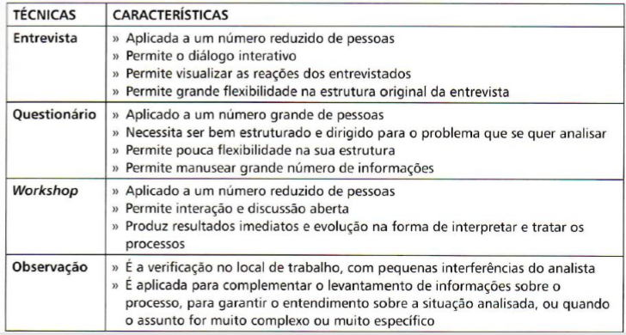
LEVANTAMENTO DE ATIVIDADES

Slide 8
Cadeia de valor
Processo de negócio
Processo
Sub-processo
Tarefa
Atividade

Slide 9
Processos de negócios
Caracterizam a atuação da empresa e que são suportados por outros internos, resultando no produto ou serviço que é recebido por um cliente externo.
Tarefa
Conjunto de atividades distintas realizadas com o objetivo de cumprir uma função.
Processos
Qualquer atividade que recebe uma entrada, agrega-lhe valor e gera uma saída para um cliente interno ou externo.
Um conjunto de tarefas constitui um processo.
Atividades
Conjunto de ações ou tarefas necessárias para transformar insumos, material e/ou informação, em saídas, material e/ou informação, no contexto de um processo

Slide 10
Valor
Valor é a razão entre o que
se recebe e o que se dispende.
benefícios
custos
Monetários
Tempo
Energia
Intangíveis
Práticos
Intangíveis
_{Valor} ₌ benefícios ₌ ____benefícios práticos + benefícios intangíveis_______
custos custos monetários + de tempo + de energia + intangíveis

Slide 11
REFERÊNCIA
MAXIMIANO, Antonio Cesar Amaru. Teoria Geral da Administração: da revolução urbana à revolução digital. São Paulo: Atlas, 2002.

